Slide 1

Tecnicas de
asesoramiento
personalizado
Carlos Castro
Ver el OA en pinturasespecializadas.lumbre.lat
Notes:
Objeto de aprendizaje de Lumbre · Carlos Castro
Enlace: https://pinturasespecializadas.lumbre.lat/object/tecnicas-de-asesoramiento-personalizado

Slide 2
Acerca de este OA · 1 de 2
Objetivo
Aplicar tecnicas de asesoramiento personalizado en el mostrador: escuchar el caso del cliente, cerrar datos tecnicos (soporte, superficie, m2, plazo), diagnosticar con ficha tecnica y explicar la recomendacion con fundamento.
Tecnicas de asesoramiento personalizado
2 / 47
Notes:
Enlace al OA: https://pinturasespecializadas.lumbre.lat/object/tecnicas-de-asesoramiento-personalizado

Slide 3
Acerca de este OA · 2 de 2
Descripción
Objeto extra de la Academia de Pinturas Especializadas: el asesoramiento no es soltar un producto. Es un proceso de 4 fases (escuchar, preguntar, diagnosticar, explicar) que convierte una consulta en una recomendacion fundamentada. Los datos tecnicos son verificables; los casos son ficticios.
Autoría: Carlos Castro
Etiquetas: asesoramiento · mostrador · diagnostico · ficha-tecnica · recomendacion
Tecnicas de asesoramiento personalizado
3 / 47
Notes:
Continuación de «Acerca de este OA» (2 de 2).

Slide 4
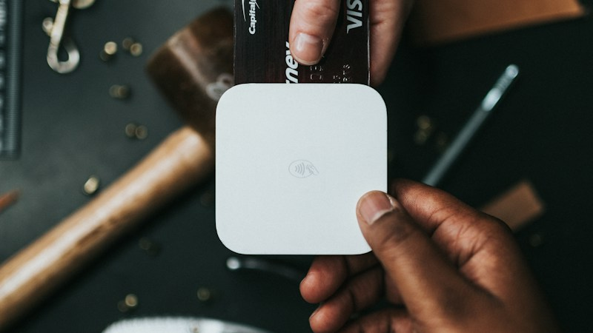
Tecnicas de asesoramiento personalizado
Asesorar no es soltar un producto: es escuchar, preguntar, diagnosticar y explicar. Cuatro fases, una recomendacion fundamentada.
Ver imagen original en el OA
Notes:
Imagen del OA: assets/cover.jpg
Texto alternativo: Asesoramiento en el mostrador de pinturas
Pie: Asesorar no es soltar un producto: es escuchar, preguntar, diagnosticar y explicar. Cuatro fases, una recomendacion fundamentada.
Enlace: https://pinturasespecializadas.lumbre.lat/object/tecnicas-de-asesoramiento-personalizado

Slide 5
Tecnicas de asesoramiento personalizado
El asesoramiento en el mostrador de una tienda de pinturas no es improvisacion. Es un proceso de 4 fases que convierte la consulta de un cliente en una recomendacion fundamentada con datos tecnicos verificables.\n\nLas 4 fases son: Escuchar (recoger el relato del cliente sin interrumpir), Preguntar (cerrar datos tecnicos: soporte, superficie, m2, plazo, presupuesto), Diagnosticar (cruzar datos con ficha tecnica y elegir sistema completo) y Explicar (recomendar con fundamento, justificando por que ese producto y no otro).\n\nLa diferencia entre vender un bote y asesorar bien es que el cliente vuelve. Y trae a otro.
Tecnicas de asesoramiento personalizado
5 / 47

Slide 6
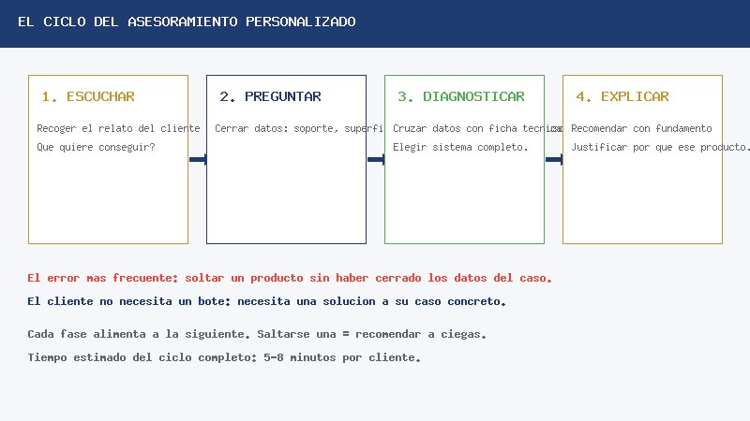
1 · El ciclo del asesoramiento: 4 fases
Escuchar, Preguntar, Diagnosticar, Explicar. No se salta ninguna fase. El orden importa.
Ver imagen original en el OA
Notes:
Imagen del OA: assets/fig-ciclo-asesoramiento.jpg
Texto alternativo: Ciclo de 4 fases del asesoramiento
Pie: Escuchar, Preguntar, Diagnosticar, Explicar. No se salta ninguna fase. El orden importa.
Enlace: https://pinturasespecializadas.lumbre.lat/object/tecnicas-de-asesoramiento-personalizado

Slide 7
Sección
1 · El ciclo del asesoramiento: 4 fases · Las 4 fases del asesoramiento · Paso 1 de 4
Fase 1: Escuchar
El cliente llega con un relato: "quiero pintar el salon", "tengo una humedad", "necesito algo para la terraza". Tu trabajo es escuchar sin interrumpir, sin pensar en la respuesta mientras habla. El relato contiene pistas: que quiere conseguir, que problema tiene, que urgencia tiene.
Tecnicas de asesoramiento personalizado
7 / 47
Notes:
Recorrido: Las 4 fases del asesoramiento
Paso 1 de 4: Fase 1: Escuchar
Texto del paso: El cliente llega con un relato: "quiero pintar el salon", "tengo una humedad", "necesito algo para la terraza". Tu trabajo es escuchar sin interrumpir, sin pensar en la respuesta mientras habla. El relato contiene pistas: que quiere conseguir, que problema tiene, que urgencia tiene.
Enlace: https://pinturasespecializadas.lumbre.lat/object/tecnicas-de-asesoramiento-personalizado

Slide 8
Sección
1 · El ciclo del asesoramiento: 4 fases · Las 4 fases del asesoramiento · Paso 2 de 4
Fase 2: Preguntar
Despues de escuchar, se cierran datos tecnicos: ¿Que hay puesto ahora? (soporte: pladur, gotelé, pintura antigua). ¿Cuantos metros cuadrados? ¿Para cuando lo necesitas? ¿Presupuesto aproximado? ¿Interior o exterior? Cada dato reduce el abanico de opciones.
Tecnicas de asesoramiento personalizado
8 / 47
Notes:
Recorrido: Las 4 fases del asesoramiento
Paso 2 de 4: Fase 2: Preguntar
Texto del paso: Despues de escuchar, se cierran datos tecnicos: ¿Que hay puesto ahora? (soporte: pladur, gotelé, pintura antigua). ¿Cuantos metros cuadrados? ¿Para cuando lo necesitas? ¿Presupuesto aproximado? ¿Interior o exterior? Cada dato reduce el abanico de opciones.
Enlace: https://pinturasespecializadas.lumbre.lat/object/tecnicas-de-asesoramiento-personalizado

Slide 9
Sección
1 · El ciclo del asesoramiento: 4 fases · Las 4 fases del asesoramiento · Paso 3 de 4
Fase 3: Diagnosticar
Con los datos cerrados, se consulta la ficha tecnica. No se recomienda de memoria: se comprueba. Se elige el sistema completo: imprimacion si toca, pintura o esmalte, herramientas si hace falta. Se calcula rendimiento con los m2 del cliente.
Tecnicas de asesoramiento personalizado
9 / 47
Notes:
Recorrido: Las 4 fases del asesoramiento
Paso 3 de 4: Fase 3: Diagnosticar
Texto del paso: Con los datos cerrados, se consulta la ficha tecnica. No se recomienda de memoria: se comprueba. Se elige el sistema completo: imprimacion si toca, pintura o esmalte, herramientas si hace falta. Se calcula rendimiento con los m2 del cliente.
Enlace: https://pinturasespecializadas.lumbre.lat/object/tecnicas-de-asesoramiento-personalizado

Slide 10
Sección
1 · El ciclo del asesoramiento: 4 fases · Las 4 fases del asesoramiento · Paso 4 de 4
Fase 4: Explicar
Se explica la recomendacion con fundamento: "Para tu caso, lo mejor es X porque [razon tecnica]. Necesitas Y litros segun tus metros. La imprimacion es Z porque tu soporte es [dato]." El cliente entiende por que ese producto y no otro.
Tecnicas de asesoramiento personalizado
10 / 47
Notes:
Recorrido: Las 4 fases del asesoramiento
Paso 4 de 4: Fase 4: Explicar
Texto del paso: Se explica la recomendacion con fundamento: "Para tu caso, lo mejor es X porque [razon tecnica]. Necesitas Y litros segun tus metros. La imprimacion es Z porque tu soporte es [dato]." El cliente entiende por que ese producto y no otro.
Enlace: https://pinturasespecializadas.lumbre.lat/object/tecnicas-de-asesoramiento-personalizado

Slide 11
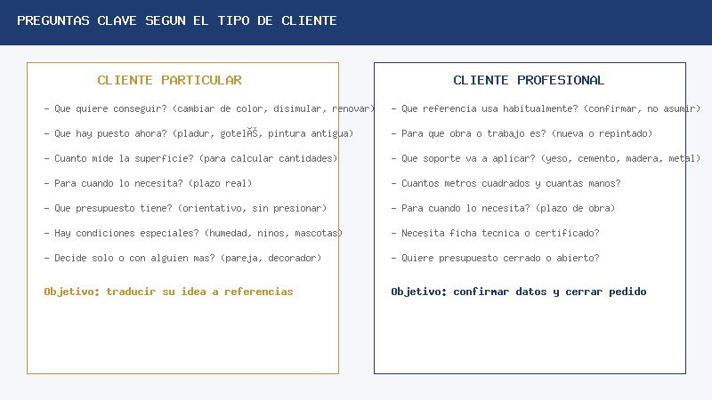
2 · Las preguntas que cierran el diagnostico
Cada pregunta reduce el abanico de opciones. Sin datos, no hay diagnostico: hay suposicion.
Ver imagen original en el OA
Notes:
Imagen del OA: assets/fig-preguntas-cliente.jpg
Texto alternativo: Preguntas clave para cerrar el diagnostico
Pie: Cada pregunta reduce el abanico de opciones. Sin datos, no hay diagnostico: hay suposicion.
Enlace: https://pinturasespecializadas.lumbre.lat/object/tecnicas-de-asesoramiento-personalizado

Slide 12
Preguntas clave y que dato aportan · 1 de 2
Pregunta | Dato que aporta | Por que importa
¿Que hay puesto ahora? | Tipo de soporte | Determina imprimacion y compatibilidad
¿Cuantos metros cuadrados? | Superficie a tratar | Determina cantidad y formato
¿Interior o exterior? | Exposicion a elementos | Determina tipo de producto (UV, humedad)
¿Para cuando lo necesitas? | Plazo | Determina disponibilidad y urgencia
Tecnicas de asesoramiento personalizado
12 / 47
Notes:
Tabla del OA: Preguntas clave y que dato aportan
Enlace: https://pinturasespecializadas.lumbre.lat/object/tecnicas-de-asesoramiento-personalizado

Slide 13
Preguntas clave y que dato aportan · 2 de 2
Pregunta | Dato que aporta | Por que importa
¿Presupuesto aproximado? | Rango de precio | Determina gama (basica, media, alta)
¿Hay humedad o patologia? | Estado del soporte | Determina si se escala o se resuelve
Tecnicas de asesoramiento personalizado
13 / 47
Notes:
Tabla del OA: Preguntas clave y que dato aportan
Enlace: https://pinturasespecializadas.lumbre.lat/object/tecnicas-de-asesoramiento-personalizado

Slide 14
2 · Las preguntas que cierran el diagnostico
La regla de los 90 segundos
En los primeros 90 segundos de conversacion, tienes que haber escuchado el relato completo y haber hecho al menos 3 preguntas. Si a los 90 segundos ya estas recomendando producto sin datos, estas suponiendo, no asesorando.
Tecnicas de asesoramiento personalizado
14 / 47

Slide 15
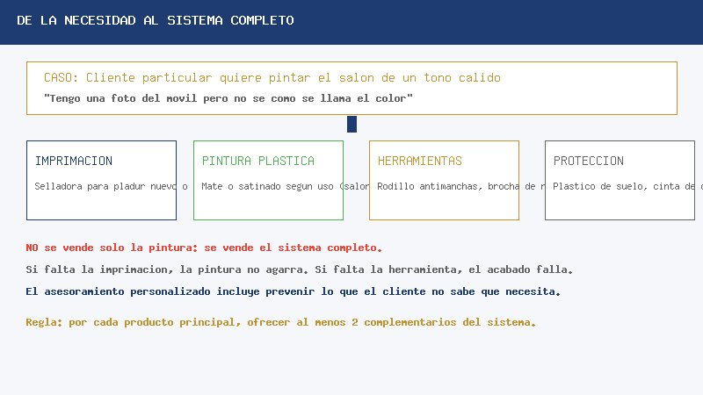
3 · Recomendar sistema completo, no solo producto
No se recomienda solo la pintura: se recomienda el sistema completo (preparacion, producto, herramienta). Si falta un eslabon, el resultado falla.
Ver imagen original en el OA
Notes:
Imagen del OA: assets/fig-sistema-completo.jpg
Texto alternativo: Sistema completo: imprimacion, pintura y herramientas
Pie: No se recomienda solo la pintura: se recomienda el sistema completo (preparacion, producto, herramienta). Si falta un eslabon, el resultado falla.
Enlace: https://pinturasespecializadas.lumbre.lat/object/tecnicas-de-asesoramiento-personalizado

Slide 16
3 · Recomendar sistema completo, no solo producto · 1 de 2
Un error habitual es recomendar solo la pintura y olvidar el resto del sistema. Pero el resultado depende del sistema completo:\n\n1. Preparacion del soporte: limpieza, lijado, reparacion de grietas. Sin preparacion, la pintura no agarra.\n2. Imprimacion: selladora para pladur nuevo, antioxidante para metal, multiadherencia para superficies dificiles. Sin
Tecnicas de asesoramiento personalizado
16 / 47

Slide 17
3 · Recomendar sistema completo, no solo producto · 2 de 2
imprimacion, la pintura no cubre uniforme.\n3. Producto final: pintura, esmalte, barniz o lasur segun el caso. Con la ficha tecnica en la mano.\n4. Herramientas: rodillo, brocha, pistola segun superficie y acabado. Una mala herramienta arruina un buen producto.\n\nSi el cliente se lleva solo la pintura sin imprimacion ni herramientas, el resultado sera peor. Y la culpa sera de la
tienda, no del producto.
Tecnicas de asesoramiento personalizado
17 / 47
Notes:
Continuación de «3 · Recomendar sistema completo, no solo producto» (2 de 2).

Slide 18
Sección
3 · Recomendar sistema completo, no solo producto · Caso ficticio: asesoramiento completo para un salon · Paso 1 de 4
El relato
"Quiero pintar el salon de un tono calido. Ahora esta blanco pero quiero algo mas acogedor. Son unos 25 m2 de pared. Hay gotelé en el techo."
Tecnicas de asesoramiento personalizado
18 / 47
Notes:
Recorrido: Caso ficticio: asesoramiento completo para un salon
Paso 1 de 4: El relato
Texto del paso: "Quiero pintar el salon de un tono calido. Ahora esta blanco pero quiero algo mas acogedor. Son unos 25 m2 de pared. Hay gotelé en el techo."
Enlace: https://pinturasespecializadas.lumbre.lat/object/tecnicas-de-asesoramiento-personalizado

Slide 19
Sección
3 · Recomendar sistema completo, no solo producto · Caso ficticio: asesoramiento completo para un salon · Paso 2 de 4
Las preguntas
¿Que hay puesto? "Pintura plastica blanca." ¿El gotelé esta en buen estado? "Si, solo quiere pintar." ¿Para cuando? "Este fin de semana." ¿Presupuesto? "Lo que haga falta, pero que quede bien."
Tecnicas de asesoramiento personalizado
19 / 47
Notes:
Recorrido: Caso ficticio: asesoramiento completo para un salon
Paso 2 de 4: Las preguntas
Texto del paso: ¿Que hay puesto? "Pintura plastica blanca." ¿El gotelé esta en buen estado? "Si, solo quiere pintar." ¿Para cuando? "Este fin de semana." ¿Presupuesto? "Lo que haga falta, pero que quede bien."
Enlace: https://pinturasespecializadas.lumbre.lat/object/tecnicas-de-asesoramiento-personalizado

Slide 20
Sección
3 · Recomendar sistema completo, no solo producto · Caso ficticio: asesoramiento completo para un salon · Paso 3 de 4
El diagnostico
Paredes: 25 m2 de plastica blanca sobre yeso. No necesita imprimacion (soporte en buen estado). Tono calido: consultar carta de colores. Rendimiento: 2 manos, aprox. 10 m2/L = 5 L para 25 m2 x 2 manos = 10 L. Formato: 2 botes de 4 L o 1 de 15 L (sobraría). Techo: 25 m2 de gotelé, plastica mate para disimular textura.
Tecnicas de asesoramiento personalizado
20 / 47
Notes:
Recorrido: Caso ficticio: asesoramiento completo para un salon
Paso 3 de 4: El diagnostico
Texto del paso: Paredes: 25 m2 de plastica blanca sobre yeso. No necesita imprimacion (soporte en buen estado). Tono calido: consultar carta de colores. Rendimiento: 2 manos, aprox. 10 m2/L = 5 L para 25 m2 x 2 manos = 10 L. Formato: 2 botes de 4 L o 1 de 15 L (sobraría). Techo: 25 m2 de gotelé, plastica mate para disimular textura.
Enlace: https://pinturasespecializadas.lumbre.lat/object/tecnicas-de-asesoramiento-personalizado

Slide 21
Sección
3 · Recomendar sistema completo, no solo producto · Caso ficticio: asesoramiento completo para un salon · Paso 4 de 4
La explicacion
"Para tus 25 m2, necesitas 10 litros de plastica satinada en tono arena suave. Te doy 2 botes de 4 L y te sobra un poco para retoques. Para el techo con gotelé, mate para disimular la textura. El rodillo de pelo largo para el gotelé y pelo corto para las paredes. ¿Quieres que te prepare el kit completo?"
Tecnicas de asesoramiento personalizado
21 / 47
Notes:
Recorrido: Caso ficticio: asesoramiento completo para un salon
Paso 4 de 4: La explicacion
Texto del paso: "Para tus 25 m2, necesitas 10 litros de plastica satinada en tono arena suave. Te doy 2 botes de 4 L y te sobra un poco para retoques. Para el techo con gotelé, mate para disimular la textura. El rodillo de pelo largo para el gotelé y pelo corto para las paredes. ¿Quieres que te prepare el kit completo?"
Enlace: https://pinturasespecializadas.lumbre.lat/object/tecnicas-de-asesoramiento-personalizado

Slide 22
3 · Recomendar sistema completo, no solo producto
Lo que NUNCA se hace
Nunca se recomienda sin preguntar datos. Nunca se recomienda de memoria sin ficha tecnica. Nunca se promete que el color quedara igual que en la foto del movil. Nunca se recomienda un producto sin explicar por que. Y nunca se dice "coge este que va de maravilla" sin fundamento.
Tecnicas de asesoramiento personalizado
22 / 47

Slide 23
Actividad 1 · Opción múltiple
Sección: Pon a prueba lo que sabes
Un cliente entra y dice "necesito pintura para el techo". ¿Que haces primero?
A) Llevarle al pasillo de pinturas y darle la mas vendida
B) Escuchar su caso completo y preguntar: ¿que hay puesto, cuantos metros, interior o exterior?
C) Decirle "para techo, la plastica mate blanca de siempre"
D) Preguntarle cuanto quiere gastar
Tecnicas de asesoramiento personalizado
23 / 47
Notes:
Solución: B) Escuchar su caso completo y preguntar: ¿que hay puesto, cuantos metros, interior o exterior?
Explicación: Antes de recomendar, hay que escuchar y preguntar datos. Sin datos (soporte, m2, estado), estas suponiendo, no asesorando.
Evidencia: Seccion 1: fase 1 (escuchar) y fase 2 (preguntar).
Enlace al OA: https://pinturasespecializadas.lumbre.lat/object/tecnicas-de-asesoramiento-personalizado

Slide 24
Actividad 2 · Verdadero o falso
Sección: Pon a prueba lo que sabes
Si un cliente tiene prisa, puedes saltarte la fase de preguntas y recomendar directamente lo mas vendido.
A) Verdadero
B) Falso
Tecnicas de asesoramiento personalizado
24 / 47
Notes:
Solución: Falso
Explicación: La prisa del cliente no justifica saltarse el diagnostico. Se puede ser rapido (2-3 preguntas clave) pero no se puede recomendar sin datos. Un producto equivocado por prisa genera una devolucion y un cliente enfadado.
Evidencia: Seccion 1: las 4 fases no se saltan.
Enlace al OA: https://pinturasespecializadas.lumbre.lat/object/tecnicas-de-asesoramiento-personalizado

Slide 25
Actividad 3 · Relacionar · 1 de 2
Sección: Pon a prueba lo que sabes
Une cada fase del asesoramiento con su accion.
Columna A
1. Escuchar
2. Preguntar
3. Diagnosticar
4. Explicar
Columna B
A) Cerrar datos tecnicos (soporte, m2, plazo)
B) Cruzar datos con ficha tecnica
Tecnicas de asesoramiento personalizado
25 / 47
Notes:
Solución: Escuchar → Recoger el relato sin interrumpir
Preguntar → Cerrar datos tecnicos (soporte, m2, plazo)
Diagnosticar → Cruzar datos con ficha tecnica
Explicar → Recomendar con fundamento tecnico
Evidencia: Seccion 1: las 4 fases.
Enlace al OA: https://pinturasespecializadas.lumbre.lat/object/tecnicas-de-asesoramiento-personalizado

Slide 26
Actividad 3 · Relacionar · 2 de 2
C) Recomendar con fundamento tecnico
D) Recoger el relato sin interrumpir
Tecnicas de asesoramiento personalizado
26 / 47
Notes:
Continuación de «Actividad 3 · Relacionar» (2 de 2).

Slide 27
Actividad 4 · Clasificar · 1 de 2
Sección: Pon a prueba lo que sabes
Clasifica cada elemento del sistema completo.
Categorías
• Preparacion
• Imprimacion
• Producto final
• Herramienta
1. Limpiar y lijar la superficie
2. Selladora para pladur nuevo
Tecnicas de asesoramiento personalizado
27 / 47
Notes:
Solución: 1. Limpiar y lijar la superficie → Preparacion
2. Selladora para pladur nuevo → Imprimacion
3. Pintura plastica satinada → Producto final
4. Rodillo de pelo corto → Herramienta
5. Antioxidante para metal → Imprimacion
6. Esmalte para radiadores → Producto final
7. Reparar grietas con masilla → Preparacion
Evidencia: Seccion 3: sistema completo.
Enlace al OA: https://pinturasespecializadas.lumbre.lat/object/tecnicas-de-asesoramiento-personalizado

Slide 28
Actividad 4 · Clasificar · 2 de 2
3. Pintura plastica satinada
4. Rodillo de pelo corto
5. Antioxidante para metal
6. Esmalte para radiadores
7. Reparar grietas con masilla
Clasifica cada elemento en una de las categorías.
Tecnicas de asesoramiento personalizado
28 / 47
Notes:
Continuación de «Actividad 4 · Clasificar» (2 de 2).

Slide 29
Actividad 5 · Completar la frase
Sección: Pon a prueba lo que sabes
Completa: Las 4 fases del asesoramiento son: ___, preguntar, ___ y explicar. Sin datos tecnicos no hay ___, hay suposicion. No se recomienda solo el producto: se recomienda el ___ completo. La ficha ___ es la fuente verificable para fundamentar.
Tecnicas de asesoramiento personalizado
29 / 47
Notes:
Solución: escuchar · diagnosticar · diagnostico · sistema · tecnica
Explicación: Las 4 fases son invariables. Sin datos no hay diagnostico. Se recomienda sistema completo. La ficha tecnica es la fuente.
Evidencia: Secciones 1 y 3.
Enlace al OA: https://pinturasespecializadas.lumbre.lat/object/tecnicas-de-asesoramiento-personalizado

Slide 30
Actividad 6 · Detective de errores
Sección: Pon a prueba lo que sabes
Un compañero atiende a un cliente. Marca las frases que son errores.
A) "Cuentame el caso entero y luego vemos que hace falta"
B) "Con el blanco ese que tenemos queda perfecto, cojelo"
C) "¿Que hay puesto ahora? ¿Cuantos metros? ¿Para cuando?"
D) "Segun la ficha tecnica, para tu soporte toca imprimacion"
E) "Eso de la humedad se quita pintando con una antimanchas"
F) "Te explico por que te recomiendo este producto y no otro"
Tecnicas de asesoramiento personalizado
30 / 47
Notes:
Solución: B) "Con el blanco ese que tenemos queda perfecto, cojelo"
Explicación: Recomendar sin datos ("el blanco ese") es el error mas caro. Prometer resolver una humedad con pintura es afirmar algo insostenible. Lo correcto: preguntar, consultar ficha y explicar.
Evidencia: Secciones 1, 2 y 3.
Enlace al OA: https://pinturasespecializadas.lumbre.lat/object/tecnicas-de-asesoramiento-personalizado

Slide 31
Pon a prueba lo que sabes · Memoria: fases del asesoramiento
Cara A | Cara B
Escuchar | Recoger relato sin interrumpir
Preguntar | Cerrar datos tecnicos
Diagnosticar | Cruzar datos con ficha tecnica
Explicar | Recomendar con fundamento
Tecnicas de asesoramiento personalizado
31 / 47
Notes:
Tabla del OA: Pon a prueba lo que sabes · Memoria: fases del asesoramiento
Enlace: https://pinturasespecializadas.lumbre.lat/object/tecnicas-de-asesoramiento-personalizado

Slide 32
Pon a prueba lo que sabes · Memoria: fases del asesoramiento · Cómo practicar
Este es el contenido estático del juego. Para emparejar las cartas y practicar la interacción, abre el OA.
Abrir el juego en el OA
Tecnicas de asesoramiento personalizado
32 / 47
Notes:
Juego de memoria: Pon a prueba lo que sabes · Memoria: fases del asesoramiento
Enlace: https://pinturasespecializadas.lumbre.lat/object/tecnicas-de-asesoramiento-personalizado

Slide 33
Pon a prueba lo que sabes · Tarjetas rapidas de asesoramiento · Tarjeta 1 de 5
Pregunta
¿Cuales son las 4 fases del asesoramiento?
Tecnicas de asesoramiento personalizado
33 / 47
Notes:
Anverso: ¿Cuales son las 4 fases del asesoramiento?
Reverso: Escuchar, Preguntar, Diagnosticar, Explicar. En este orden, sin saltarse ninguna.
Enlace: https://pinturasespecializadas.lumbre.lat/object/tecnicas-de-asesoramiento-personalizado

Slide 34
Sección
Pon a prueba lo que sabes · Tarjetas rapidas de asesoramiento · Tarjeta 1 de 5 · Respuesta
Respuesta
Escuchar, Preguntar, Diagnosticar, Explicar. En este orden, sin saltarse ninguna.
Tecnicas de asesoramiento personalizado
34 / 47
Notes:
Respuesta de la tarjeta 1.

Slide 35
Pon a prueba lo que sabes · Tarjetas rapidas de asesoramiento · Tarjeta 2 de 5
Pregunta
¿Que datos tecnicos hay que cerrar?
Tecnicas de asesoramiento personalizado
35 / 47
Notes:
Anverso: ¿Que datos tecnicos hay que cerrar?
Reverso: Soporte (que hay puesto), superficie (m2), interior/exterior, plazo y presupuesto.
Enlace: https://pinturasespecializadas.lumbre.lat/object/tecnicas-de-asesoramiento-personalizado

Slide 36
Sección
Pon a prueba lo que sabes · Tarjetas rapidas de asesoramiento · Tarjeta 2 de 5 · Respuesta
Respuesta
Soporte (que hay puesto), superficie (m2), interior/exterior, plazo y presupuesto.
Tecnicas de asesoramiento personalizado
36 / 47
Notes:
Respuesta de la tarjeta 2.

Slide 37
Pon a prueba lo que sabes · Tarjetas rapidas de asesoramiento · Tarjeta 3 de 5
Pregunta
¿Que es un sistema completo?
Tecnicas de asesoramiento personalizado
37 / 47
Notes:
Anverso: ¿Que es un sistema completo?
Reverso: Preparacion del soporte + imprimacion si toca + producto final + herramientas. Si falta un eslabon, el resultado falla.
Enlace: https://pinturasespecializadas.lumbre.lat/object/tecnicas-de-asesoramiento-personalizado

Slide 38
Sección
Pon a prueba lo que sabes · Tarjetas rapidas de asesoramiento · Tarjeta 3 de 5 · Respuesta
Respuesta
Preparacion del soporte + imprimacion si toca + producto final + herramientas. Si falta un eslabon, el resultado falla.
Tecnicas de asesoramiento personalizado
38 / 47
Notes:
Respuesta de la tarjeta 3.

Slide 39
Pon a prueba lo que sabes · Tarjetas rapidas de asesoramiento · Tarjeta 4 de 5
Pregunta
¿De donde se saca la recomendacion?
Tecnicas de asesoramiento personalizado
39 / 47
Notes:
Anverso: ¿De donde se saca la recomendacion?
Reverso: De la ficha tecnica, no de la memoria. Se comprueba la referencia, el rendimiento y la compatibilidad.
Enlace: https://pinturasespecializadas.lumbre.lat/object/tecnicas-de-asesoramiento-personalizado

Slide 40
Sección
Pon a prueba lo que sabes · Tarjetas rapidas de asesoramiento · Tarjeta 4 de 5 · Respuesta
Respuesta
De la ficha tecnica, no de la memoria. Se comprueba la referencia, el rendimiento y la compatibilidad.
Tecnicas de asesoramiento personalizado
40 / 47
Notes:
Respuesta de la tarjeta 4.

Slide 41
Pon a prueba lo que sabes · Tarjetas rapidas de asesoramiento · Tarjeta 5 de 5
Pregunta
¿Que es la regla de los 90 segundos?
Tecnicas de asesoramiento personalizado
41 / 47
Notes:
Anverso: ¿Que es la regla de los 90 segundos?
Reverso: En los primeros 90 segundos debes haber escuchado el relato y hecho al menos 3 preguntas. Si ya estas recomendando sin datos, estas suponiendo.
Enlace: https://pinturasespecializadas.lumbre.lat/object/tecnicas-de-asesoramiento-personalizado

Slide 42
Sección
Pon a prueba lo que sabes · Tarjetas rapidas de asesoramiento · Tarjeta 5 de 5 · Respuesta
Respuesta
En los primeros 90 segundos debes haber escuchado el relato y hecho al menos 3 preguntas. Si ya estas recomendando sin datos, estas suponiendo.
Tecnicas de asesoramiento personalizado
42 / 47
Notes:
Respuesta de la tarjeta 5.

Slide 43
Actividad 7 · Reflexión
Sección: Pon a prueba lo que sabes
Un cliente entra diciendo "dame algo barato para pintar el trastero". ¿Como aplicas las 4 fases sin que el cliente sienta que le estas haciendo perder el tiempo?
Pista: Se puede ser rapido sin saltarse fases. Escuchas (quiere pintar trastero), preguntas rapido (¿que hay? ¿cuantos m2?), diagnosticas con ficha (para trastero interior, plastica economica basta) y explicas (esta es la opcion mas economica para tu caso). En 2 minutos tienes las 4 fases hechas.
Pregunta abierta · las respuestas personales no se incluyen en esta exportación.
Tecnicas de asesoramiento personalizado
43 / 47
Notes:
Reflexión del OA: Un cliente entra diciendo "dame algo barato para pintar el trastero". ¿Como aplicas las 4 fases sin que el cliente sienta que le estas haciendo perder el tiempo?
No se exportan respuestas personales.
Enlace: https://pinturasespecializadas.lumbre.lat/object/tecnicas-de-asesoramiento-personalizado

Slide 44
Para dominar este tema · 1 de 2
•
Las 4 fases: Escuchar, Preguntar, Diagnosticar, Explicar. En orden, sin saltarse ninguna.
•
Sin datos tecnicos no hay diagnostico: hay suposicion.
•
Se recomienda sistema completo: preparacion, imprimacion, producto y herramienta.
•
La ficha tecnica es la fuente verificable, no la memoria.
•
Nunca se recomienda sin preguntar. Nunca se promete sin comprobar.
Tecnicas de asesoramiento personalizado
44 / 47

Slide 45
Para dominar este tema · 2 de 2
•
El cliente que recibe asesoramiento fundamentado vuelve. Y trae a otro.
Tecnicas de asesoramiento personalizado
45 / 47
Notes:
Continuación de «Para dominar este tema» (2 de 2).

Slide 46
Chequeo: asesoramiento personalizado · 1 de 2
Criterio de avance
Se considera superado con al menos 70% de acierto agregado en las actividades cubiertas.
Actividades cubiertas
• Opción múltiple · ex-o22-1
• Verdadero o falso · ex-o22-2
• Relacionar · ex-o22-3
• Clasificar · ex-o22-4
• Completar la frase · ex-o22-5
Tecnicas de asesoramiento personalizado
46 / 47
Notes:
Compuerta de avance: Chequeo: asesoramiento personalizado
Umbral declarado: 70%.
No se incluyen puntuaciones de ninguna sesión ni respuestas personales.
Enlace: https://pinturasespecializadas.lumbre.lat/object/tecnicas-de-asesoramiento-personalizado

Slide 47
Chequeo: asesoramiento personalizado · 2 de 2
• Detective de errores · ex-o22-6
Al superar: Bien: dominas el ciclo de 4 fases, sabes que datos cerrar y como fundamentar con ficha tecnica. Practica con 3 casos reales bajo supervision.
Si aún no se alcanza: Repasa: las 4 fases del asesoramiento, las preguntas clave de la seccion 2 y la logica del sistema completo.
Tecnicas de asesoramiento personalizado
47 / 47
Notes:
Continuación de «Chequeo: asesoramiento personalizado» (2 de 2).

